Slide 1
budgetpolitik
Lukas reiss
Martin Zagler

Slide 2
Was Zählt zum sektor staat
Österreich ist ein Bundesstaat.
Gebietskörperschaften (fisci)
  Bund
  Länder
  Gemeinden
  Parafisci
  Sozialversicherungen
  Staatsnahe Unternehmen und sonstige Institutionen
  Teile ÖBB-Konzern, Spitäler, Hochschulen, …

Slide 3
Bundesministerium für Finanzen (BMF)
  Aufgaben
  Erstellung und laufende Überwachung des Bundesbudgets,
  Legistik und Einhebung eines großen Teils der Steuereinnahmen,
  Implementierung der europäischen und nationalen Fiskalregeln.
  Budgetkreislauf
  Das Budget wird vom BMF erstellt.
    Detaillierte Ausgabenplanung für einzelne Ministerien
    Prognosen über die Einnahmen aus Steuern, Gebühren, Dividenden, …
  Budgetverhandlungen zwischen BMF und den einzelnen Ministerien.
  Budgetrede
  Beschluss durch den Nationalrat

Slide 4
Budgetkreislauf
 | Bundesbudget | Gesamtstaatliche Zahlen
Jänner | Veröffentlichung Budgetvollzugs-Daten für Jahr T-1 (BMF)
März | Bericht zum vorläufigen Gebarungserfolg für Jahr T-1 (BMF) | Notifikation von Statistik Austria für Jahre T-4 bis T-1 mit BMF-Prognose für Jahr T
April |  | Fortschrittsbericht zum aktuellen Fiskalstrukturplan, eventuell neuer Fiskalstrukturplan
Mai |  | EK-Prognose für Jahre T bis T+1
Juni | Bundesrechnungsabschluss für Jahr T-1 (Rechnungshof) | Länderbericht und länderspezifische Empfehlungen der Europäischen Kommission
September |  | Notifikation von Statistik Austria für Jahre T-4 bis T-1 mit BMF-Prognose für Jahr T; Bericht von Statistik Austria über Befolgung der nationalen Fiskalregeln
Oktober | Budgetrede, Regierungsvorlagen für Bundesfinanzgesetz Jahr T+1, Budgetbegleitgesetze sowie Bundesfinanzrahmengesetz Jahre T+1 bis T+4 | Übersicht über die Haushaltsplanung mit Prognosen für T bis T+1 (BMF)
November | Ausschussberatungen und Beschluss der Budgetgesetze durch Nationalrat | EK-Prognose für Jahre T bis T+2; Beurteilung der Haushaltspläne durch Europäische Kommission
Februar, Juli, August, Dezember | Keine Aktivitäten

Slide 5

Ziele der Budgetpolitik
$D_{t}=iB_{t−1}+G_{t}−T_{t}$
  $G_{t}$… staatliche Primärausgaben
  $T_{t}$ … staatliche Einnahmen
  $G_{t}−T_{t}$… Primärdefizit
  $B_{t−1}$… öffentliche Verschuldung
  $iB_{t−1}$ … Zinsendienst
  $D_{t}$ … Nettodefizit

Slide 6
Allokationsziel
  Das Allokationsproblem
  Knappe Ressourcen dem bestmöglichen Zweck widmen.
  Lösung in der Regel über Märkte.
  Ausnahmen:
  öffentliche Gütern
    Nicht-Rivalität im Konsum
    Nicht-Ausschließbarkeit
  externe Effekte
  Informationsasymmetrien
  Leistungserbringung
  durch den öffentlichen Sektor, öffentliche Unternehmen, oder gar private Institutionen (Ordensspitäler)
  Alternative Lösung von Allokationsproblemen durch Lenkungssteuern

Slide 7
Verteilungsziel
  Ausgabenseite
  Transferzahlungen (Arbeitslosengeld, Pensionen, …)
  Bildung für bessere Chancengleichheit
  Einnahmenseite
  Steuern auf Konsum (regressiv)
  Steuern auf Einkommen (idR progressiv)
    Primärverteilung
    Sekundärverteilung

Slide 8
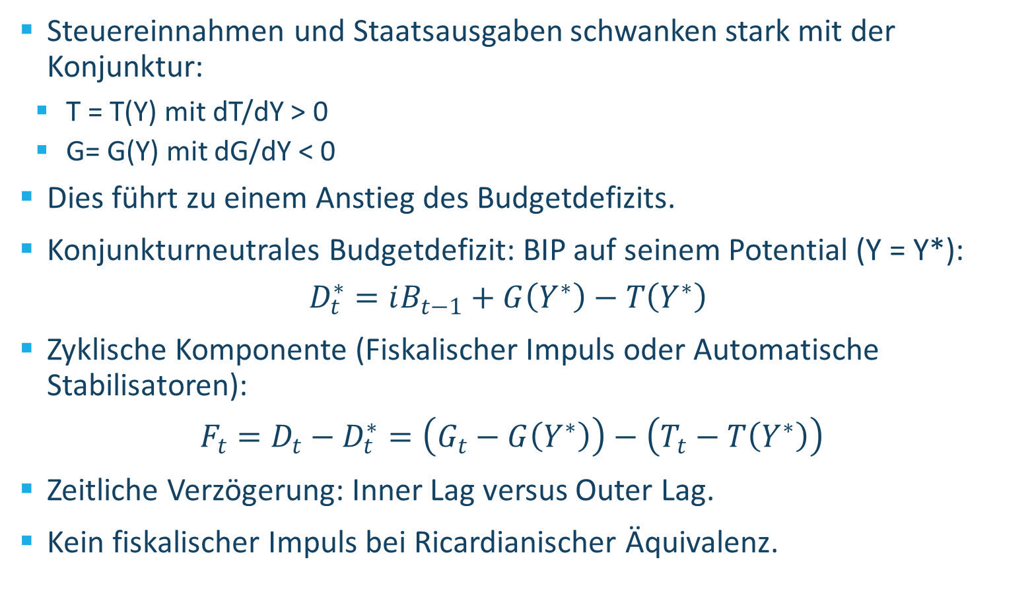
Stabilitätsziel
  Steuereinnahmen und Staatsausgaben schwanken stark mit der Konjunktur:
    T = T(Y) mit dT/dY > 0
    G= G(Y) mit dG/dY < 0
  Dies führt zu einem Anstieg des Budgetdefizits.
  Konjunkturneutrales Budgetdefizit: BIP auf seinem Potential (Y = Y*):
  $$D_{t}^{∗}=iB_{t−1}+G\left(Y^{∗}\right)−T\left(Y^{∗}\right)$$
  Zyklische Komponente (Fiskalischer Impuls oder Automatische Stabilisatoren):
  $$F_{t}=D_{t}−D_{t}^{∗}=\left(G_{t}−G\left(Y^{∗}\right)\right)−\left(T_{t}−T\left(Y^{∗}\right)\right)$$
  Zeitliche Verzögerung: Inner Lag versus Outer Lag.
  Kein fiskalischer Impuls bei Ricardianischer Äquivalenz.

Slide 9
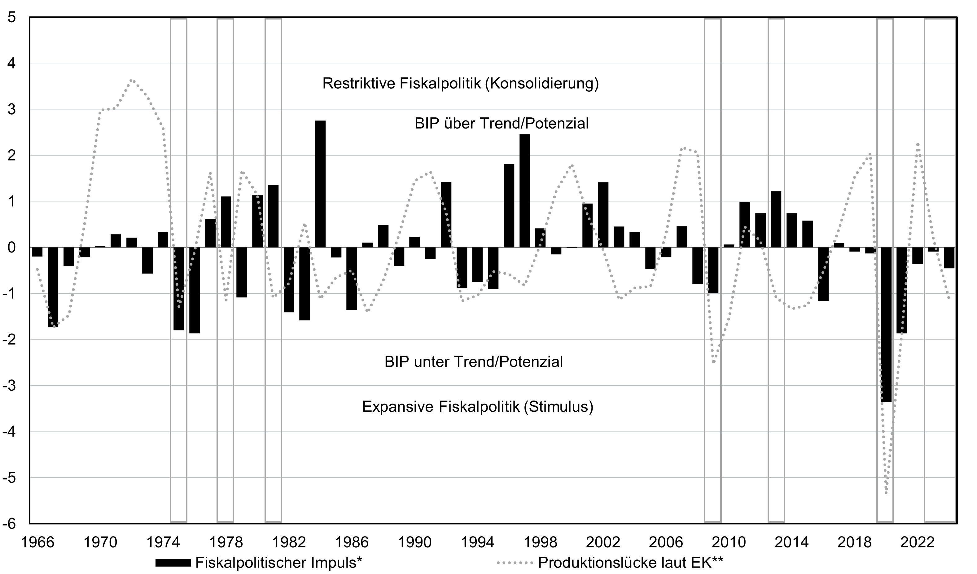
Ausrichtung der Fiskalpolik
% des BIP
** Jahre mit Rückgang des realen BIP sind eingerahmt.

Slide 10
BudgetzielE
  Das Budget ist maximal ein Zwischenziel, vermutlich aber eher ein Instrument der Wirtschaftspolitik.
  Dennoch:
    „Ein paar Milliarden mehr Schulden bereiten mir weniger schlaflose Nächte als ein paar hunderttausend Arbeitslose“ (Bruno Kreisky, 1974)
    „Ein guter Tag beginnt mit einem ausgeglichenen Budget“ (Karl-Heinz Grasser, 2000).
  Deutsche Schuldenbremse (Grundgesetz Art. 109)
  Maastricht Kriterien
  Stabilitäts- und Wachstumspakt (EU Resolution C236 von 1997)
    unbereinigte Budgetdefizit unter Referenzwert von 3%, stetigen Schuldenabbau gewährleisten.
    Fiskalstrukturpläne für Mitgliedsstaaten mit Budgetdefiziten über 3% des BIP und/oder Schuldenquote über 60% des BIP

Slide 11
VErwaltungsföderalismus
  Sicherheitsbereich und Sozialleistungen überwiegend bei Bund
    Sozialleistungen teilweise über selbstverwaltete Sozialversicherungsträger
  Bei Verwaltung sind Länder deutlich wichtiger als in Gesetzgebung
    Ca. 1/3 der Staatsausgaben wird von Ländern/Gemeinden verwaltet
  Komplizierte Verflechtungen zwischen verschiedenen Ebenen
    Bildung: Pflichtschulen bei Ländern, höhere Schulen bei Bund (und Bund zahlt Gehälter der „Landeslehrer“)
    Gesundheit: Spitäler bei Ländern, niedergelassener Bereich bei Sozialversicherung

Slide 12
Struktur der Staatsausgaben
2024. In Mrd. € | Staat | Bund | SV | GK | Erläuterungen
Gesamtausgaben | 273 | 176 | 94 | 91
Transfers an andere Staatsebenen |  | 77 | 8 | 2 | B: Ertragsanteile, Landeslehrer, Transfers an PV und KV; SV: Spitalsfinanzierung; L/G: Zinsen Rechtsträgerfinanzierung, AMA, ÖBB
Konsolidierte Ausgaben | 273 | 99 | 85 | 89
Andere Ausgabenanpassungen | 36 | 22 | 0 | 14 | Ohne Zinsen, abzüglich Produktionserlöse, Abschreibungen statt Investitionsausgaben
Angepasste Ausgaben | 237 | 76 | 85 | 75

Slide 13
Struktur der Staatsausgaben
2024. In Mrd. € | Staat | Bund | SV | GK | Erläuterungen
Allgemeine öffentliche Verwaltung | 14 | 7 | 0 | 7 | B: Ministerien, Finanzverwaltung, EU-Beitrag; L/G: Bezirksbehörden/Magistrate, Gemeindeverwaltung
Verteidigung | 3 | 3 | 0 | 0 | B: Landesverteidigung
Öffentliche Ordnung und Sicherheit | 7 | 6 | 0 | 1 | B: Polizei, Strafvollzug, Gerichte; L/G: Feuerwehren
Wirtschaftliche Angelegenheiten | 24 | 15 | 0 | 9 | B: ÖBB, Forschungsförderung, aktive Arbeitsmarktpolitik, sonstige Förderungen; L/G: Landes- und Gemeindestraßen, regionaler öffentlicher Verkehr, Kammern
Umweltschutz | 3 | 2 | 0 | 1 | B: Umweltförderungen
Wohnungswesen und kommunale Gemeinschaftsdienste | 2 | 0 | 0 | 2 | L/G: Wohnbauförderung
Gesundheitswesen | 42 | 2 | 19 | 21 | B: Ärzte der Universitätsspitäler; SV: Arzneien, Heilbehelfe, niedergelassener Bereich; L/G: Spitäler
Freizeitgestaltung, Sport, Kultur und Religion | 5 | 2 | 0 | 3 | B: ORF, Bundestheater und -museen; L/G: Freizeitangebot; B, L/G: Sport- und Kulturförderung
Bildungswesen | 26 | 11 | 0 | 14 | B: Höhere Schulen, Universitäten, Fachhochschulen; L/G: Kinderbetreuung, Pflichtschulen, Berufsschulen
Soziale Sicherung | 111 | 27 | 66 | 18 | B: Pensionen Bundesbeamte, Familienleistungen, Arbeitslosenversicherung; SV: Pensionen (ohne Beamte), Pflegegeld; L/G: Sozialhilfe (inkl. Sachleistungen Pflege), Pensionen Landesbeamte

Slide 14
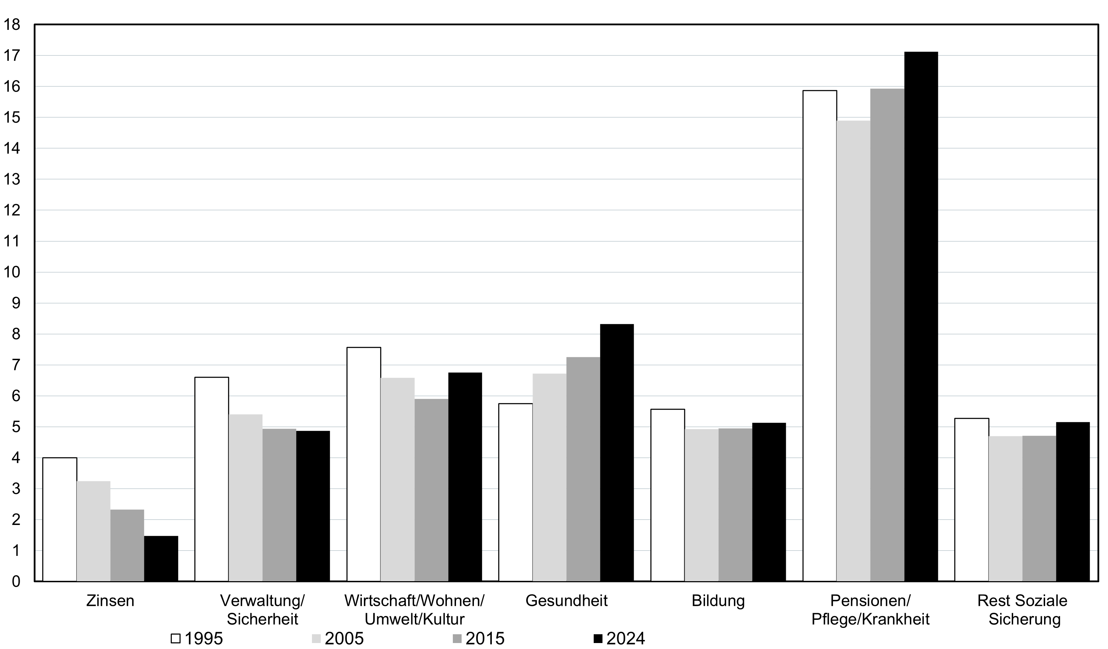
Struktur und Entwicklung: Ausgaben

Slide 15
Struktur der einnahmen
  Vor allem Steuern und Sozialversicherungsbeiträge
    Steuern v.a. auf Einkommen und Konsum
    Sozialversicherungsbeiträge auf Einkommen
    Zusätzlich noch Produktionserlöse von Unternehmen im Sektor Staat (ÖBB, …), Dividenden, Gebühren, …
  System ist relativ zentralistisch
    Steuern und SV-Beiträge überwiegend bundesgesetzlich geregelt;
    Einhebung überwiegend durch Bund und Krankenversicherungsträger
    Länder/Gemeinden: Haupteinnahmequellen sind Transfers von Bund und SV

Slide 16
Struktur der Einnahmen
2024. n Mrd. € | Staat | Bund | SV | GK | Erläuterungen
Gesamteinnahmen | 250 | 159 | 93 | 85
Transfers von anderen Staatsebenen |  | 2 | 27 | 59 | B: Zinsen Rechtsträgerfinanzierung, AMA, ÖBB; SV: Ausfallshaftung, Ausgleichszulagen und Ersatzzeiten PV; L/G: Ertragsanteile, Landeslehrer, Spitalsfinanzierung
Konsolidierte Einnahmen | 250 | 157 | 66 | 26
Steuern | 137 | 127 | 0 | 10 | B: Einkommensteuern, Umsatzsteuer, Mineralölsteuer, FLAF-Beiträge; L/G: Kommunalsteuer, Grundsteuer, Wohnbauförderungsbeitrag
Sozialbeiträge | 79 | 11 | 66 | 2 | B: ALV-Beiträge, Pensionsbeiträge Beamte; SV: Pensions-, Kranken- und Unfallversicherungsbeiträge; L/G: Pensionsbeiträge Beamte
Produktionserlöse | 23 | 12 | 0 | 11 | B: BIG-Mieten, Erlöse ÖBB und Kulturbetriebe, imputierte Forschungsinvestitionen; L/G: Spitäler, Immobiliengesellschaften
Sonstige Einnahmen | 11 | 6 | 1 | 4 | B: Grundbuchgebühren, Transfers EU-Budget; B, L/G: Dividenden, Zinsen
Budgetsaldo | -23 | -17 | -1 | -5

Slide 17
Struktur und Entwicklung: Förderungen
In Mrd. € | 2019 | 2024 | Erläuterungen
National gesamt | 17,1 | 29,9
Allgemeine öffentliche Verwaltung | 1,2 | 1,6 | Entwicklungshilfe, Grundlagenforschung
Allgemeines | 0,1 | 0,2 | Aktive Arbeitsmarktpolitik, Krisen-Subventionen
Landwirtschaft | 0,1 | 0,3 | Anteil an 2. Säule Agrarpolitik, nationale Maßnahmen
Energie | 6,9 | 10,5 | Ökostrom-Förderungen, Krisen-Subventionen
Verkehr | 2,7 | 3,5 | Verkehrsbestellungen (ohne ÖBB, Wiener Linien), Klimaticket
Forschung | 0,8 | 1,4 | Forschungsprämie
Umweltschutz | 0,8 | 1,8 | Umweltförderungen
Wohnungswesen und kommunale Gemeinschaftsdienste | 0,9 | 1,3 | Wohnbauförderung (ohne Kredite)
Gesundheitswesen | 1,4 | 2,0 | Ordensspitäler, Kompensation nicht abziehbare Vorsteuer (GSBG)
Freizeitgestaltung, Sport, Kultur und Religion | 0,5 | 2,2 | Sport- und Kulturförderung
Bildungswesen | 0,8 | 1,3 | Private Bildungseinrichtungen (v.a. Kinderbetreuung)
Soziale Sicherung | 3,5 | 5,1 | Klimabonus, private Sozialeinrichtungen

Slide 18
Öffentliche Verschuldung
Die Staatsschulden umfassen alle Finanzschulden des Sektors Staat.
Gebietskörperschaften (Bund, Länder, Gemeinden)
Sozialversicherungsträger
Staatliche Unternehmen (v.a. ÖBB-Infrastruktur)
Bruttoverschuldung: Öffentliches Vermögen wird nicht abgezogen.
Arten der öffentlichen Verschuldung
Finanzschulden
Verwaltungsschulden
Eventualverbindlichkeiten aus Haftungen
Durchschnittliche Laufzeit der öffentlichen Verschuldung: 11, 4 Jahre

Slide 19
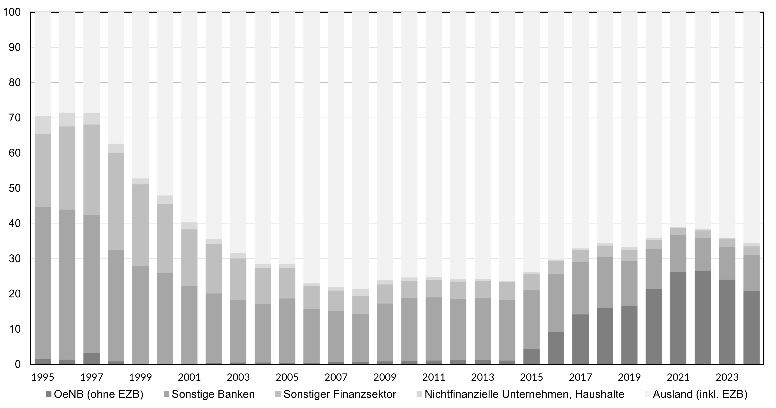
Haltestruktur der Staatsschuld
in %

Slide 20
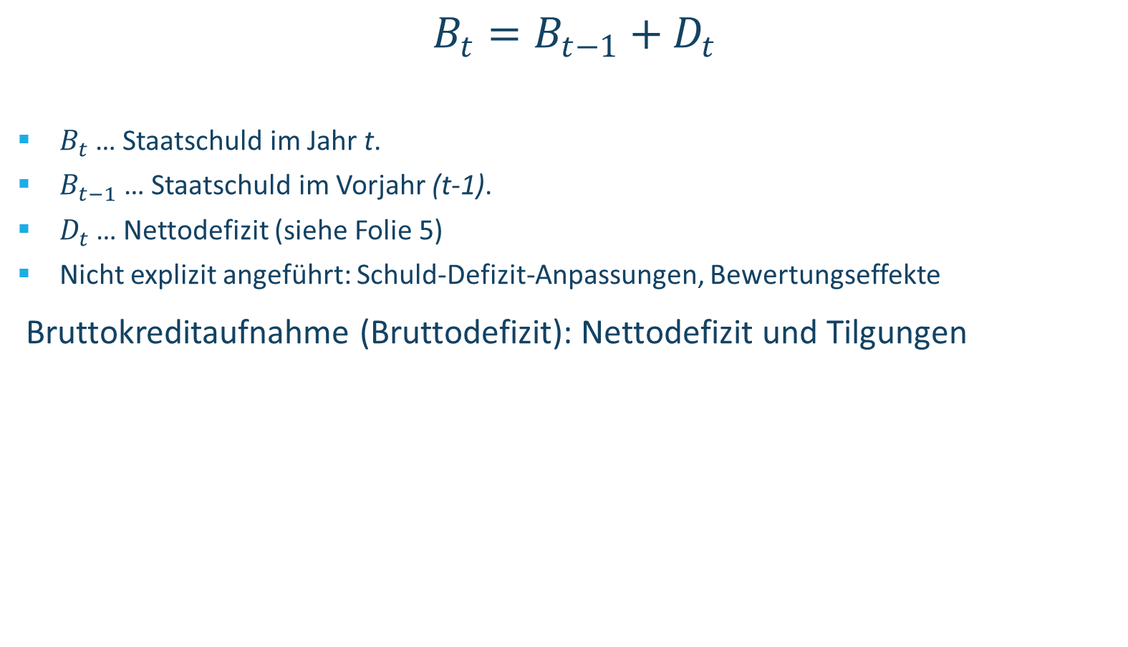
Öffentliche Verschuldung
$B_{t}=B_{t−1}+D_{t}$
$B_{t}$ … Staatschuld im Jahr t.
$B_{t−1}$ … Staatschuld im Vorjahr (t-1).
$D_{t}$ … Nettodefizit (siehe Folie 5)
Nicht explizit angeführt: Schuld-Defizit-Anpassungen, Bewertungseffekte
Bruttokreditaufnahme (Bruttodefizit): Nettodefizit und Tilgungen

Slide 21
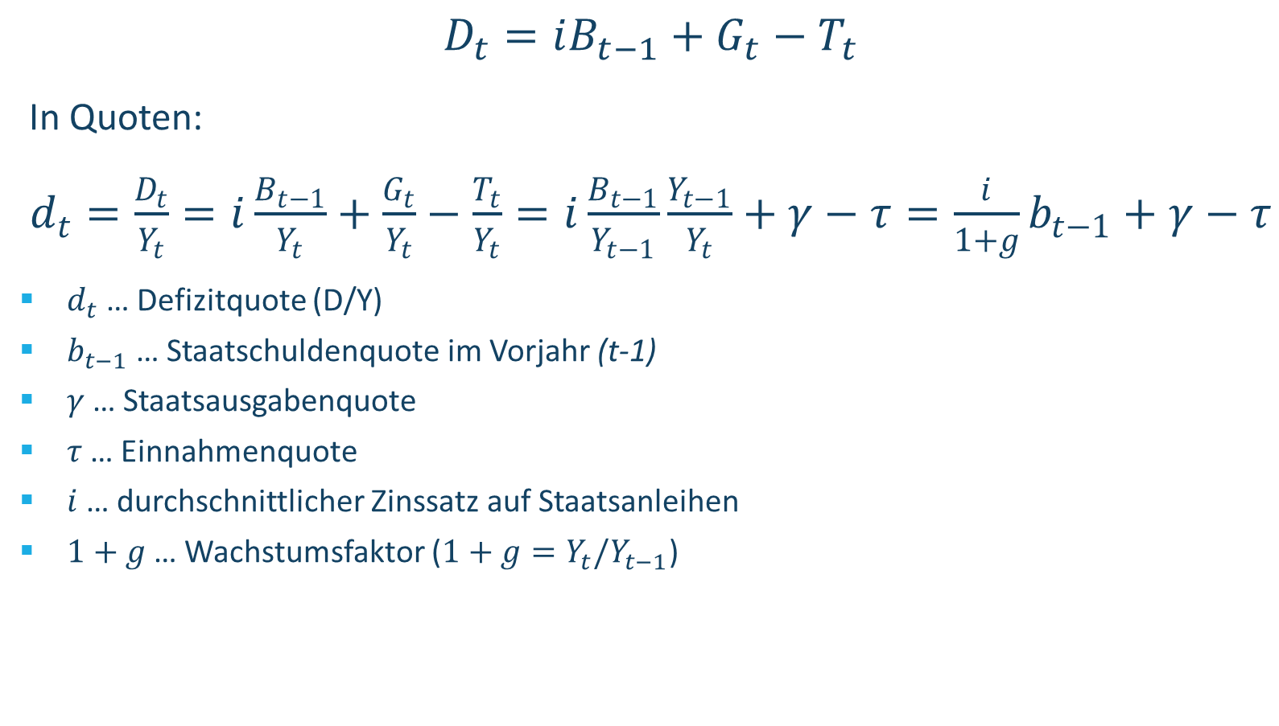
Öffentliche Verschuldung
$D_{t}=iB_{t−1}+G_{t}−T_{t}$
In Quoten:
$d_{t}=\frac{D_{t}}{Y_{t}}=i\frac{B_{t−1}}{Y_{t}}+\frac{G_{t}}{Y_{t}}−\frac{T_{t}}{Y_{t}}=i\frac{B_{t−1}}{Y_{t−1}}\frac{Y_{t−1}}{Y_{t}}+γ−τ=\frac{i}{1+g}b_{t−1}+γ−τ$
$d_{t}$ … Defizitquote (D/Y)
$b_{t−1}$ … Staatschuldenquote im Vorjahr (t-1)
$γ$ … Staatsausgabenquote
$τ$ … Einnahmenquote
$i$ … durchschnittlicher Zinssatz auf Staatsanleihen
$1+g$ … Wachstumsfaktor (${1+g=Y}_{t}/Y_{t−1}$)

Slide 22
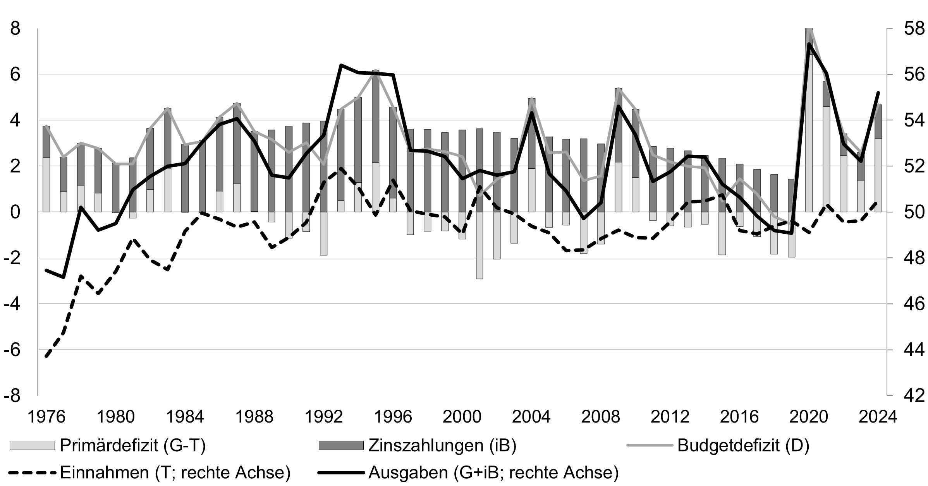
Budgetdefizit und Komponenten
% des BIP

Slide 23

Öffentliche Verschuldung
$B_{t}=B_{t−1}+D_{t}=B_{t−1}+iB_{t−1}+G_{t}−T_{t}$
In Quoten:
$b_{t}=\frac{1+i}{1+g}b_{t−1}+γ−τ$
Dynamische Gleichung in der Staatsschuld.
Zins-Wachstumsdifferential (1+i)/(1+g): Schneeballeffekt

Slide 24
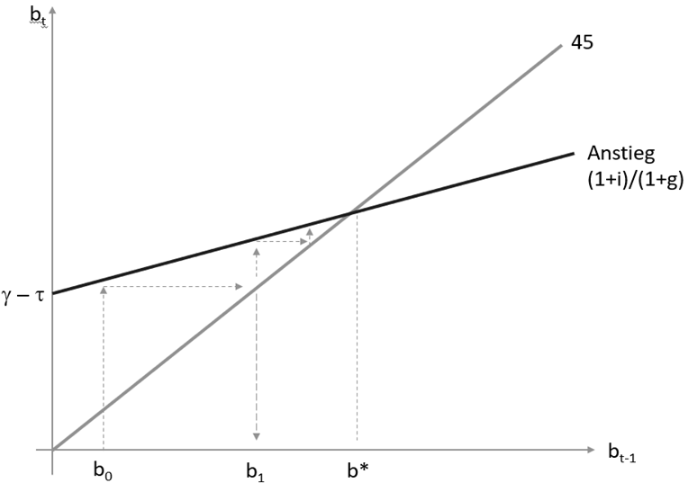
Dynamik der Staatsschulden (i < g)

Slide 25
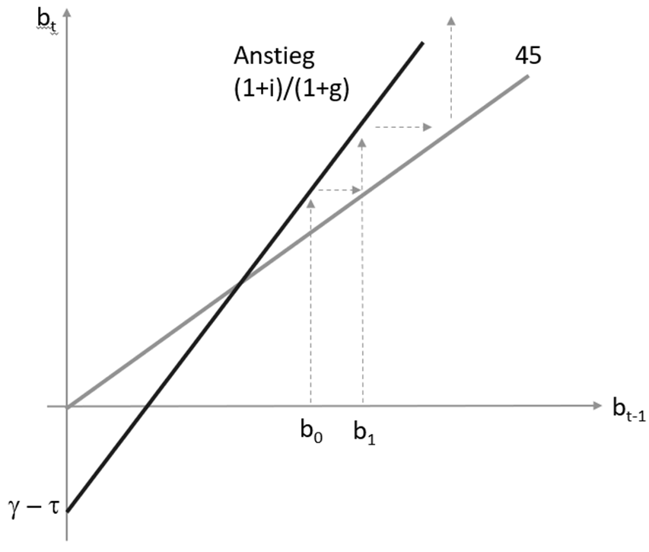
Dynamik der Staatsschulden (i > g)

Slide 26
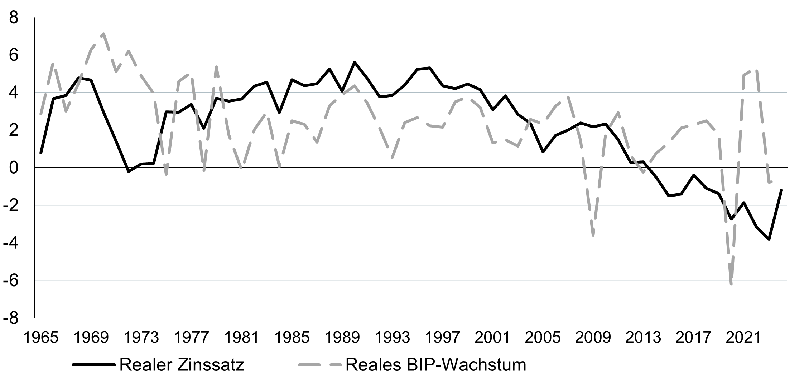
Zins- Wachstumsdifferential
in %

Slide 27
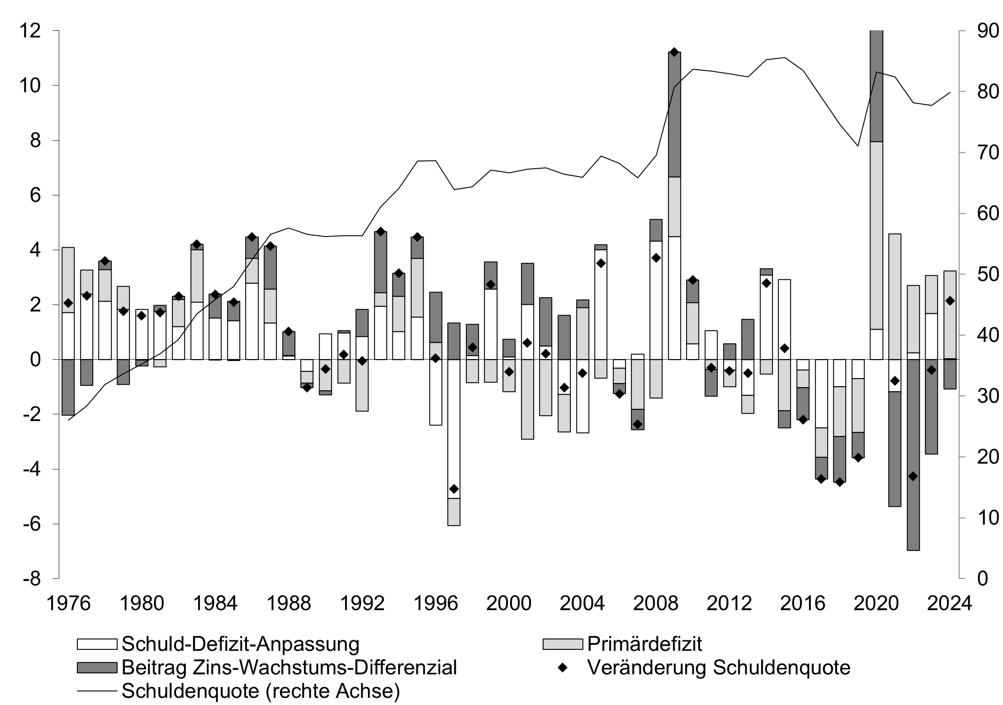
Staatsschuldenquote
% des BIP

Slide 28
Ausblick
Hohe Staatsausgabenquote
Hohe Ausgaben für Gesundheit und Pensionen
Ausgabenseitige Förderungen in Krisenzeiten (Pandemie, Energiekrise)
Herausforderungen
Alterung
Klimawandel
Lösungsansätze
Effizienzsteigerungen
Bundesstaatsreform
Vermögensbezogene Steuern

Slide 29
Thank you!
Martin Zagler

